Slide 1
Dipendenza digitale? Va curata!
Censure e divieti all’uso di tecnologie per i ragazzi sono inutili ma il rischio saturazione non va sottovalutato.
Gli smartphone non tolgano energie ad altre attività.
Prof. Francesco Cannizzaro – Specialista in Pedagogia, Bioetica e Sessuologia

Slide 2
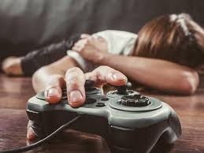
Dipendenza digitale? Va curata!
I numeri di una crescita che fa paura
I nuovi strumenti tecnologici rendono gli adolescenti "supereroi fragili".
Tanto fragili da ricorrere sempre più spesso alle cure della neuropsichiatria infantile.
Più 21% in quattro anni nella sola Milano. Quasi raddoppiati (da 65mila a 114mila) in otto anni in Lombardia

Slide 3
Dipendenza digitale? Va curata!
Le cause di questo malessere
Tra le cause di questo malessere, lo specialista indica la fatica dei ragazzi di fronte all’accelerazione delle trasformazioni tecnologiche che coinvolgono i bambini fin dalla più tenera infanzia, ma anche giovani e adulti.

Slide 4
Dipendenza digitale? Va curata!
Tre caratteristiche del "gaming disorder“
1. Compromissione del controllo sul proprio tempo di gioco;
2. Priorità data al gioco rispetto agli altri interessi di vita e alle altre attività quotidiane;
3. Continuazione o escalation nell’utilizzo dei videogiochi nonostante il verificarsi di conseguenze negative.

Slide 5
Dipendenza digitale? Va curata!
Effetti sulla vita quotidiana
Il comportamento individuato dalle tre caratteristiche in questione è abbastanza grave da causare una compromissione significativa in aree di funzionamento personali, familiari, sociali, educative, professionali o di altro tipo.

Slide 6
Dipendenza digitale? Va curata!
Il disturbo del gioco
Il "gaming disorder“ è una malattia che può causare gravi problemi.
L’Organizzazione Mondiale della Salute interviene sui giochi elettronici. E i medici spiegano come attrezzarsi di fronte all’accelerazione tecnologica

Slide 7
Dipendenza digitale? Va curata!
La dipendenza è una patologia
L’Organizzazione mondiale della sanità ha inserito la dipendenza da videogiochi (online e offline) nell’elenco delle malattie riconosciute.
Non un “vizio” dunque, o una cattiva abitudine, ma una vera e propria patologia che richiede una diagnosi e una cura.

Slide 8
Dipendenza digitale? Va curata!
Numeri impressionanti
La presa di coscienza dell’Oms sulla questione dei videogiochi arriva dopo una serie di allarmi degli esperti, e dopo la creazione in tutto il mondo di vere e proprie cliniche per la disintossicazione, ora presenti anche in Italia.
I numeri dei videogiocatori nel nostro Paese sono impressionanti: secondo una ricerca Aesvi- Gfk sono 29,3 milioni.
E a rischio per “gaming disorder” (ovvero per la malattia da videogiochi) ci sarebbero circa 270mila ragazzi, per la quasi totalità maschi, in una fascia d’età tra i 12 ed i 16 anni.

Slide 9
Dipendenza digitale? Va curata!
Il malessere dei bambini e degli adolescenti
Il malessere di bambini e adolescenti assume forme espressive intimamente connesse ai mutamenti sociali e tecnologici "attuali“ e dunque non può che essere fortemente "attratto" dall’invasione dei device e del modo in cui possono condizionare le nostre azioni nel mondo.
Su questo fronte l’area dei disturbi del sonno dei preadolescenti e degli adolescenti è forse una delle dimensioni cliniche più sottovalutate e rilevanti.

Slide 10
Dipendenza digitale? Va curata!
Segnali di allarme per i genitori
Non ci sono segnali "specifici“ o sempre uguali. In generale dovrebbe destare preoccupazione ogni comportamento che sia poco flessibile e quasi "obbligato": occupare molta parte della giornata, togliere spazio, risorse ed energie ad altre attività fondamentali, come: incontrarsi con gli amici, fare sport, riposare, alimentarsi, andare a scuola, eccetera.

Slide 11
Dipendenza digitale? Va curata!
I cambiamenti sono progressivi
Spesso questo tipo di cambiamenti si instaurano progressivamente e i ragazzini faticano a coglierne l’impatto disfunzionale sulla loro vita, anche quando è evidente a un occhio esterno.
In questi casi è sempre utile cercare un consulto psicologico o psichiatrico per comprendere meglio i contorni del problema e intervenire, se necessario.

Slide 12
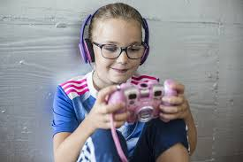
Dipendenza digitale? Va curata!
Gradi di pericolosità
I device non sono di per sé negativi o positivi, oppure più o meno rischiosi. Piuttosto è il tipo di approccio e il rapporto che si crea tra i bisogni evolutivi di un bambino o un adolescente e "quell’oggetto" a definirne eventualmente il grado di pericolosità.
Su questo punto vi sono naturalmente tipi diversi di rischi: una certa pratica può essere pericolosa perché ossessiva e ripetitiva, oppure per i suoi contenuti (violenti, impropri ecc.), o ancora, perché espone il figlio a possibili contatti con reti di utenti poco sicure o selezionate, o per varie combinazioni di questi tre fattori.

Slide 13
Dipendenza digitale? Va curata!
La saturazione tecnologica
La saturazione tecnologica della nostra vita ha preso una piega forse irreversibile, o comunque destinata a durare a lungo.
Certamente i circuiti cerebrali di un neonato, che sin dai primi gesti si abitua a interagire con schermi piatti e con immagini virtuali 3D, si adatteranno ai nuovi stimoli, perché il cervello serve proprio a permetterci di funzionare al meglio nell’ambiente in cui viviamo.

Slide 14
Dipendenza digitale? Va curata!
Un decalogo per accompagnare i figli
1) Sbagliato collegare direttamente tecnologie e disturbi mentali
2) L’accelerazione tecnologica può innescare però diversi tipi di distorsione nei processi
di crescita
3) I disturbi del sonno sono il primo campanello d’allarme
4) Vigilare se l’uso di smartphone e videogiochi diventa "obbligatorio" o poco flessibile
5) Le tecnologie non devono occupare troppe ore al giorno
6) Dev’essere sempre lasciato lo spazio adeguato per amici, sport, compiti, alimentazione
7) Controllare anche la "qualità" dei contenuti, escludendo temi violenti o inadeguati in
rapporto all’età dei ragazzi
8) Censurare o vietare non serve. Obbligatorio però informarsi e accompagnare i figli
9) Non possiamo fermare lo sviluppo delle tecnologie. Essere consapevoli dei rischi è
già un buon inizio per contrastarne gli effetti negativi.
10) Evitare di rincorrere i figli sul proprio terreno. Stare con loro davanti a un video non
vuol dire smettere il nostro ruolo di genitori

Slide 15
Dipendenza digitale? Va curata!
Vietare? Accompagnare?
Ogni idea di censura o divieto risulta anacronistica. Tuttavia restare consapevoli delle distorsioni imposte da questo sistema è già un una buon inizio per contrastarne gli effetti negativi.
Vi sono molti modi diversi in cui si può divenire "genitori più consapevoli“ e forse questo è preferibile a tentare di rincorrere i figli sul loro stesso terreno.

Slide 16
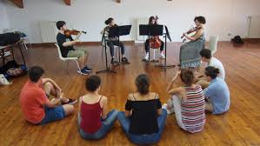
Ma la vita reale è sempre più bella!
"L'avvento della tecnologia ha favorito il diffondersi di nuove forme di dipendenza da internet e di comportamenti compulsivi online che spesso sono determinati da un bisogno di fuga dalla realtà. Certi ragazzi possono arrivare a non distinguere più la realtà da ciò che non lo è"

Slide 17
Smartphone, l'uso eccessivo provoca uno squilibrio nel cervello degli adolescenti
L'ossessione per cellulari e web modificherebbe i rapporti tra neurotrasmettitori. E' il risultato di uno studio sudcoreano presentato
al meeting annuale della Radiological Society of North America.
Ma la terapia comportamentale ristabilisce l'equilibrio

Slide 18
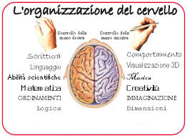
Smartphone, l'uso eccessivo provoca uno squilibrio nel cervello degli adolescenti
Cos’è il cervello, a che cosa serve e come funziona
Cos’è il cervello? E’ l’organo più importante del sistema nervoso centrale (SNC), presente in tutti gli animali a simmetria bilaterale, compreso ovviamente l’uomo.
A che serve il cervello? Il cervello controlla tutte le funzioni del nostro corpo; quelle che permettono di restare in vita, poi le attività psichiche, motorie e sensoriali.
Molte di queste funzioni sono sotto il controllo della volontà, mentre altre sono del tutto “autonome” (respiro, battito cardiaco, attività digestive ecc.).

Slide 19
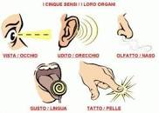
Smartphone, l'uso eccessivo provoca uno squilibrio nel cervello degli adolescenti
I tre gruppi delle funzioni volontarie del cervello
Nell’essere umano, inoltre, il cervello è la sede di funzioni cosiddette “superiori”, come il pensiero, il linguaggio, l’apprendimento ecc. Le funzioni “volontarie” del cervello si dividono in tre gruppi:
Funzioni motorie:
Camminare, deglutire, afferrare
Funzioni sensitive:
legate ai 5 sensi
Funzioni cognitive:
(linguistiche, mnemoniche, logiche e di giudizio)
Fra tutte le funzioni cognitive quelle più soggette all’invecchiamento sono quelle legate alla memoria.

Slide 20
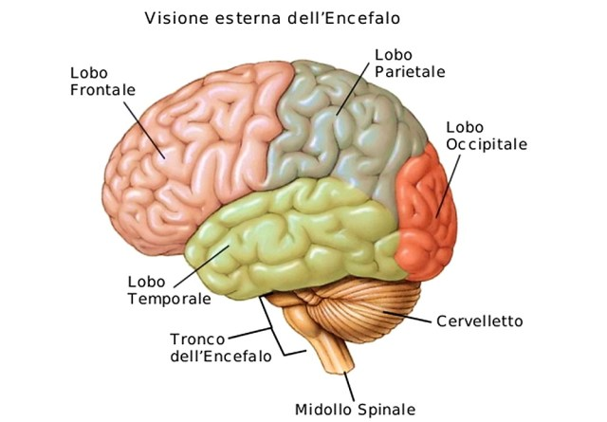
Smartphone, l'uso eccessivo provoca uno squilibrio nel cervello degli adolescenti
Qual è la differenza tra cervello ed encefalo?
L’encefalo (dal greco ἐγκέφαλος, enképhalos, “dentro la testa”, composto di ἐν, en, “in” e κεϕαλή, kephalè, “testa”) è quella parte del sistema nervoso centrale (SNC) completamente contenuta nella scatola cranica e divisa dal midollo spinale.

Slide 21
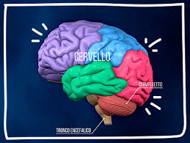
Smartphone, l'uso eccessivo provoca uno squilibrio nel cervello degli adolescenti
L’encefalo è composto da tre parti:
1. Tronco encefalico
(diviso in bulbo, ponte e mesencefalo).
2. Cervelletto
3. Cervello
Da ciò si intuisce come l’encefalo sia la parte del SNC che è nel cranio, mentre il cervello è una parte dell’encefalo stesso.

Slide 22
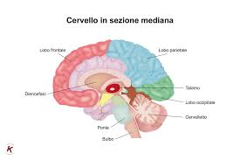
Smartphone, l'uso eccessivo provoca uno squilibrio nel cervello degli adolescenti
Quanto pesa un cervello?
Il peso è piuttosto variabile, normalmente non supera i 1500 grammi ed ha un volume compreso tra i 1100 e i 1300 cm³, tenendo presente la possibilità di significative variazioni tra individuo e individuo oltre al sesso (il cervello maschile è mediamente più grande di quello femminile) ed ovviamente all’età.

Slide 23
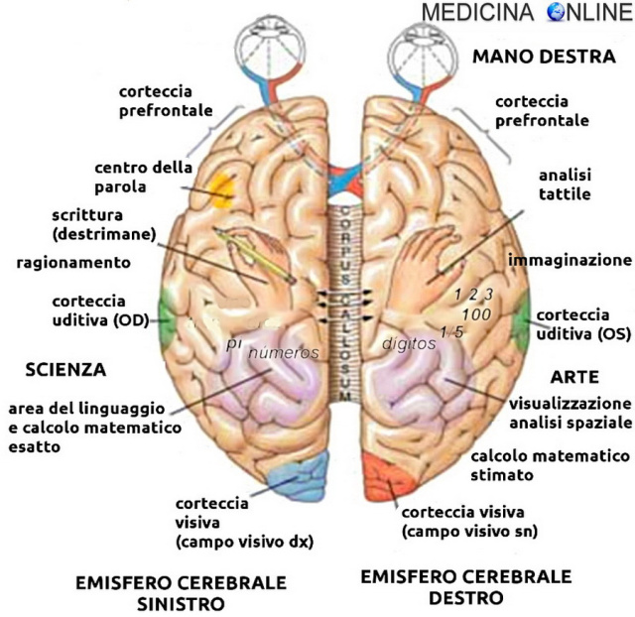
Smartphone, l'uso eccessivo provoca uno squilibrio nel cervello degli adolescenti
Com’è fatto un cervello?

Slide 24
Smartphone, l'uso eccessivo provoca uno squilibrio nel cervello degli adolescenti
Il cervello è diviso in due parti
Telencefalo: (la porzione più superficiale dell’encefalo, costituito dagli emisferi cerebrali e dai nuclei della base. Il telencefalo è estremamente sviluppato e può essere suddiviso in quattro aree o lobi: lobo frontale, lobo parietale, lobo occipitale, lobo temporale. Il telencefalo include anche la corteccia cerebrale che è importantissima a livello funzionale essendo sede delle “funzioni cerebrali superiori”, quali il pensiero e la coscienza.
2) Diencefalo: posto internamente alla sostanza bianca telencefalica, è costituito da cinque porzioni (talamo, epitalamo, metatalamo, ipotalamo, subtalamo) strutturalmente e funzionalmente legate ai nuclei della base. Si trova in continuazione, caudalmente, con il mesencefalo tramite i due peduncoli cerebrali.

Slide 25
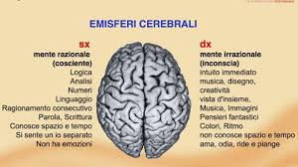
Smartphone, l'uso eccessivo provoca uno squilibrio nel cervello degli adolescenti
Emisfero destro e sinistro
La parte che comunemente si associa al cervello è quella più grande: il telencefalo, che ha forma ovoidale, con l’asse maggiore orientato in senso anteroposteriore, ed è suddiviso in due formazioni giustapposte e quasi identiche, denominate emisferi.
L’emisfero destro controlla i movimenti e riceve le sensazioni del lato sinistro del corpo, mentre l’emisfero sinistro controlla i movimenti e riceve le sensazioni del lato destro del corpo. I due emisferi destro e sinistro, presentano altre significative differenze funzionali.

Slide 26
Smartphone, l'uso eccessivo provoca uno squilibrio nel cervello degli adolescenti
Plasticità cerebrale
Il cervello possiede una proprietà straordinaria, chiamata “plasticità cerebrale”. Si tratta della capacità di modificare la propria struttura e la propria funzionalità in base all’attività dei neuroni e di rispondere all’esperienza o di essere addirittura modificato da quest’ultima.
Nei primi tre anni di vita la plasticità cerebrale è altissima, ma anche il cervello adulto, sulla base delle ultime scoperte scientifici che, è in grado di rimodellarsi continuamente sulla base delle nuove esperienze, formando nuovi circuiti sinaptici o ristrutturando gli esistenti.
Oggi sappiamo infatti che il cervello dell’uomo non è una struttura rigida e determinata dalla nascita ma può ancora crescere e cambiare la sua struttura fisica anche in età adulta.
E siamo proprio noi, con le nostre abitudini di vita e le esperienze, a forgiare la nostra mente in un modo piuttosto che in un altro.

Slide 27
Smartphone, l'uso eccessivo provoca uno squilibrio nel cervello degli adolescenti
l’emisfero sinistro è “l’ingegnere”,
quello destro è “l’artista”
L’emisfero sinistro è specializzato:
nei processi linguistici;
nei processi sequenziali;
nella percezione-gestione degli
eventi che si susseguono nel tempo;
nella concatenazione logica del
pensiero; in altri termini;
nella gestione del rapporto
causa-effetto;
nella percezione analitica della realtà.
L’emisfero destro è specializzato:
nell’elaborazione visiva;
nella percezione delle immagini;
nell’organizzazione spaziale;
nell’interpretazione emotiva;
nella creatività;
nell’empatia;
nella percezione globale e complessiva degli stimoli.

Slide 28
Smartphone, l'uso eccessivo provoca uno squilibrio nel cervello degli adolescenti
Emisfero destro o sinistro?
il destro è concreto, il sinistro è simbolico;
il destro è sintetico (unisce le parti formando un tutto), il sinistro è analitico (analizza il tutto nelle sue parti);
il destro vede somiglianze oggettive, il sinistro comprende le metafore;
il destro è “irrazionale”, il sinistro è razionale;
il destro è impulsivo, il sinistro è logico;
il destro trova soluzioni creative, il sinistro trova soluzioni lineari.

Slide 29
Smartphone, l'uso eccessivo provoca uno squilibrio nel cervello degli adolescenti
La dominanza degli emisferi del cervello
Un emisfero diventa dominante sull’altro quando svolge processi e funzioni che l’emisfero opposto non è in grado di gestire in modo altrettanto competente.
Quando leggiamo, scriviamo o intavoliamo una discussione, la dominanza è riservata all’emisfero sinistro; al contrario quando disegniamo o guardiamo un’immagine, sarà l’emisfero destro ad avere dominanza su quello sinistro.
Il cervello non va comunque inteso come scisso in due parti a se stanti: cervello poeta e cervello ingegnere sono strettamente connessi tra loro, caratterizzati da un continuo scambio di informazioni e messi in comunicazione tra loro da un grosso fascio di fibre nervose, il corpo calloso, che permette al cervello di integrare le elaborazioni delle varie aree.

Slide 30
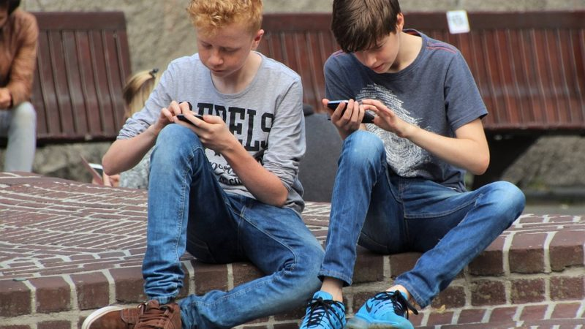
Smartphone, l'uso eccessivo provoca uno squilibrio nel cervello degli adolescenti
La dipendenza da smartphone e internet
modifica la chimica del cervello degli adolescenti
Non è solo questione di poco studio, scarso sonno e ridotta socialità. Uno studio sudcoreano presentato al meeting annuale della Radiological Society of North America realizzato da ricercatori dell'università di Seul (2017) ha dimostrato che l'incapacità di stare lontani da portatili o web - anche solo per qualche ora pena uno stato di malessere, agitazione e ansia - provocherebbe uno squilibrio nei rapporti tra neurotrasmettitori, le molecole che veicolano le informazioni tra le cellule del sistema nervoso.

Slide 31
Smartphone, l'uso eccessivo provoca uno squilibrio nel cervello degli adolescenti
La dimensione del problema
In un recente studio del Pew Research Center, il think tank statunitense che studia problemi sociali negli Usa, ha dichiarato che non potrebbe vivere senza il proprio smartphone il 46% degli americani.
Una percentuale che probabilmente è un'iperbole, ma che delle dimensioni del problema rende bene l'idea.
Secondo una stima dell'università di Granada presentata al Congresso mondiale di psichiatria dinamica, la fascia di età più colpita dall'ossessione per la connessione perenne sarebbe quella tra i 18 e i 25 anni.
E per l'ente di ricerca britannico YouGov più di sei ragazzi su dieci tra i 18 e i 29 anni vanno a letto accompagnati dal loro telefono.
.

Slide 32
Smartphone, l'uso eccessivo provoca uno squilibrio nel cervello degli adolescenti
In Italia un adolescente su 4 è sempre online
Nel 2016 Telefono azzurro e Doxakids hanno realizzato una ricerca su 600 ragazzi nella fascia d'età 12-18 anni in tutta Italia.
E' emerso che 17 ragazzi su 100 non riescono a staccarsi da smartphone e social, che 1 su 4 è sempre online, che il 45% si connette più volte al giorno, che il 78% chatta su whatsapp continuamente.
Ma, il dato più inquietante è che il 21% si sveglia di notte per controllare l'arrivo di eventuali nuovi messaggi
.

Slide 33
Smartphone, l'uso eccessivo provoca uno squilibrio nel cervello degli adolescenti
I segni visibili della smartphone addiction
Ad essere colpiti da smartphone addiction sarebbero soprattutto i giovani con bassa autostima e difficoltà relazionali, secondo gli specialisti che si occupano di questa forma emergente di dipendenza.
I sintomi, scatenati magari dall'assenza di rete o da cellulare scarico, sono soprattutto ansia e agitazione, ma nei casi davvero gravi anche tremori, vertigini, tachicardia.

Slide 34
Smartphone, l'uso eccessivo provoca uno squilibrio nel cervello degli adolescenti
I segni biochimici della smartphone addiction
I ricercatori di Seul hanno applicato la spettroscopia con risonanza magnetica o Mrs, una tecnica radio-neurologica piuttosto recente che misura i metaboliti cerebrali.
In particolare, hanno valutato due neurotrasmettitori: Gaba e Glx. Gaba, o acido gamma aminobutirrico, è una molecola che inibisce o rallenta i segnali cerebrali e che è stata già associata in precedenti studi a stati di ansia. Glx, cioè glutammato-glutammina, renderebbe invece i neuroni elettricamente più eccitati, come spiegano gli autori della ricerca in una nota.

Slide 35
Smartphone, l'uso eccessivo provoca uno squilibrio nel cervello degli adolescenti
Lo studio
Lo studio ha coinvolto 19 teenagers, maschi e femmine, di circa 15 anni e mezzo con diagnosi di dipendenza da internet o da smartphone ottenuta con test a punteggio che misurano quanto l'uso di internet e smartphone influisce sulla routine quotidiana, sulle relazioni sociali, sulla produttività, sul ritmo sonno-veglia e sulle emozioni.
Test ai quali gli adolescenti addicted hanno raggiunto i punteggi più alti: in termini di depressione, ansia, insonnia, impulsività. Tutti i ragazzi coinvolti nello studio più 19 coetanei non addicted (i controlli sani), sono stati sottoposti a Mrs: i controlli una sola volta, e gli addicted due volte, prima e dopo 9 settimane di terapia cognitivo-comportamentale.

Slide 36
Smartphone, l'uso eccessivo provoca uno squilibrio nel cervello degli adolescenti
Troppo GABA ma la psicoterapia funziona
I risultati? Uno cattivo e uno buono. Il primo: il rapporto tra Gaba e Glx è stato significativamente più alto nel cervello dei giovani con dipendenza, e più la dipendenza era grave (punteggi più alti ai test) più era alto il Gaba.
In particolare, lo era nella corteccia cingolata anteriore, un'area coinvolta negli strati di stress e associata a diversi disturbi neuropsicologici.
Un eccessivo livello di Gaba può provocare diversi effetti collaterali, per esempio stati di ansietà o sonnolenza, hanno riferito i ricercatori dello studio.
Il risultato buono è che la terapia cognitivo-comportamentale riesce a normalizzare o a ridurre il rapporto Gaba/Glx. Insomma uno squilibrio c'è, ma la cura funziona. E si vede alla risonanza magnetica.

Slide 37
Smartphone, l'uso eccessivo provoca uno squilibrio nel cervello degli adolescenti
Necessari altri studi di approfondimento
Per Hyung Suk Seo, professore di neuroradiologia a Seul e primo autore della ricerca, sebbene siano necessari altri studi per comprendere le implicazioni cliniche dei risultati ottenuti, un Gaba alto nella corteccia cingolata anteriore si può correlare alla perdita funzionale di regolazione dei processi di elaborazione all'interno di reti neurali cognitive ed emozionali.
"L'aumento dei livelli di Gaba e la compromissione dell'equilibrio tra Gaba e glutammato nella corteccia cingolata anteriore possono contribuire alla comprensione della fisiopatologia e del trattamento delle dipendenze“.

Slide 38
Smartphone, l'uso eccessivo provoca uno squilibrio nel cervello degli adolescenti
Qual e’ allora l’età giusta per utilizzare lo smartphone?
“Mai sotto i 2 anni e sopra i 2 anni i genitori devono scegliere le applicazioni da mostrare ai loro figli.
Non devono essere i bambini a sceglierle. Inoltre, la presenza del genitore deve essere costante”.
Per quanto riguarda, infine, la quantità di tempo consentito, “meno di un’ora al giorno fino ai 5 anni e massimo 2 ore fino agli 8 anni.
Negli adolescenti è importante la qualità del tempo più che la quantità, con il buon esempio, ad un uso ragionevole e sano dello strumento”.
“Elena Bozzola, segretario nazionale della Societa’ italiana di pediatria” (Sip)
FINE

Slide 39
Confrontiamoci
Quali sono i rischi più evidenti che corrono i ragazzi alle prese con i videogiochi?
Si dice che l’uso eccessivo dei nuovi strumenti tecnologici crea dei ragazzi accelerati. In che senso?
L’OMS ha inserito tra le dipendenze anche quella dai videogiochi. Quali sono i segnali più evidenti del sorgere di questa dipendenza?
I device (dispositivi elettronici) di per se non sono ne positivi ne negativi. Quando possono diventare invadenti nel quotidiano di un ragazzo al punto da creare una vera e propria dipendenza?
Quali sono gli stili di vita, gli atteggiamenti e le buone abitudini da adottare per prevenire e contrastare in modo efficace la dipendenza dai videogiochi?

